Slide 1
제품 요구사항 발표
멀티에이전트 기반
채용 업무 자동화
기업별 전형 구성부터 최종 결과 안내까지
AI가 근거를 정리하고,
사람이 채용을 결정합니다
01
Notes:
발표 메모
이 플랫폼은 공고 작성부터 최종 결과 안내까지 채용 업무를 연결합니다. 기업은 필요한 전형을 구성하고, AI는 지원자 자료를 정리하며 판단 근거를 제공합니다. 실제 합격과 불합격 결정은 채용 담당자가 수행합니다. 지금부터 이 제품이 필요한 이유, 핵심 사용 흐름, AI의 역할과 MVP 범위를 설명하겠습니다.
출처: 제공된 채용 자동화 MVP 기획 문서 §1-2, §24

Slide 2
채용 과정에서 해결하려는 문제
기업마다 다른 절차와 흩어진 지원자 정보를 하나의 채용 흐름으로 연결합니다
01
기업마다 전형의 이름과 순서가 다릅니다
신입, 경력 같은 구분만으로 모든 기업의 채용 절차를 고정하기 어렵습니다.
02
지원자 정보가 전형마다 쌓입니다
이력서, 평가 결과, 면접 답변을 함께 살펴봐야 지원자를 이해할 수 있습니다.
03
많은 후보를 검토할 때도 판단 근거가 필요합니다
원하는 조건의 지원자를 찾고, 실제 자료를 확인하며 결정할 수 있어야 합니다.
핵심 사용자: 채용 담당자(HR) 함께 사용하는 사람: 면접관, 지원자
02
Notes:
발표 메모
기획의 출발점은 기업마다 채용 방식이 다르다는 점입니다. 절차를 하나로 고정하면 실제 업무를 반영하기 어렵습니다. 전형이 진행될수록 지원자 정보는 늘어나고, 담당자는 여러 자료를 함께 검토해야 합니다. 이 제품은 필요한 전형을 자유롭게 구성하고, 지원자 정보와 판단 근거를 연결하는 데 집중합니다.
출처: 제공된 채용 자동화 MVP 기획 문서 §1-3, §7-9, §17-20
기획 배경을 요약한 내용이며 사용자 조사나 실측 성과를 주장하는 자료는 아닙니다.

Slide 3
제품을 이루는 세 가지 원칙
01
02
03
기업이 전형을 구성
AI가 검토를 지원
사람이 채용을 결정
필요한 전형의 이름과
순서를 말로 정합니다.
같은 종류를 반복하거나
필요 없는 전형을 생략합니다.
자료를 정리하고
조건에 맞는 후보를 찾습니다.
분석 결과에는
근거와 출처를 붙입니다.
담당자가 후보를 검토하고
합격과 불합격을 결정합니다.
결과 안내도
내용을 확인한 뒤 발송합니다.
03
Notes:
발표 메모
청중이 기억해야 할 제품 원칙은 세 가지입니다. 기업은 자신의 채용 과정을 구성합니다. AI는 지원자 정보를 검색하고 분석해 검토를 돕습니다. 채용에 영향을 미치는 실제 결정은 담당자가 수행합니다. 뒤에서 볼 모든 화면과 Agent의 역할은 이 원칙을 따릅니다.
출처: 제공된 채용 자동화 MVP 기획 문서 §2-4, §12, §15, §19

Slide 4
공고부터 채용 종료까지의 흐름
선택한 전형마다 검토, 결정, 결과 안내를 반복합니다
01
02
03
04
채용 준비
지원 접수
전형 진행
채용 종료
회사 정보와 양식 등록
공고 작성과 전형 구성
담당자 확인 후 게시
자체 채용 페이지
지원서와 필수 자료 제출
지원자 프로필 생성
AI로 후보 탐색과 분석
담당자의 합격 여부 결정
결과 확정과 안내 발송
마지막 전형 결과 확정
최종 안내 발송
문서형 리포트 생성
공고 마감 후 첫 전형을 시작하고, 각 전형의 안내 발송을 마친 뒤 다음 전형으로 이동합니다.
04
Notes:
발표 메모
전체 여정은 채용 준비, 지원 접수, 전형 진행, 채용 종료로 볼 수 있습니다. 지원 접수 시점부터 분석은 시작되지만 실제 첫 전형은 공고가 마감된 뒤 시작합니다. 각 전형에서는 후보를 검토하고 결정하며, 결과를 확정해 안내한 다음 전형을 종료합니다. 마지막 전형에서는 최종 안내 이후 채용을 종료하고 리포트를 생성합니다.
출처: 제공된 채용 자동화 MVP 기획 문서 §6-7, §19, §22

Slide 5
필요한 전형을 말로 구성합니다
“서류, 코딩테스트, 1차 면접, 임원 면접 순으로 해줘.”
순서 | 기업이 정한 이름 | 시스템이 이해하는 종류
1 | 서류 전형 | 서류
2 | 코딩테스트 | 평가
3 | 1차 면접 | 면접
4 | 임원 면접 | 면접
필요한 전형만 사용하고, 같은 종류도 반복합니다. 종류가 모호하면 AI가 되묻습니다.
05
Notes:
발표 메모
담당자는 공고를 작성하며 원하는 전형의 이름과 순서를 말로 정합니다. AI는 이름을 유지하면서 서류, 평가, 면접 중 어떤 종류인지 정리합니다. 예를 들어 코딩테스트와 과제는 모두 평가에 포함됩니다. 서류나 면접은 의무 단계가 아니며 같은 종류를 여러 번 둘 수도 있습니다. 공고는 이러한 평가 전형과 별도 기능입니다. 게시하면 설정한 절차가 채용 프로세스가 됩니다.
출처: 제공된 채용 자동화 MVP 기획 문서 §3-5
게시 후 전형 구성 변경 범위는 아직 확정되지 않았습니다.

Slide 6
회사 양식으로 공고를 만들고 지원을 받습니다
담당자의 검토와 지원 자료 유입을 연결합니다
채용 담당자
지원자와 시스템
1
회사 양식으로 시작
3
자체 채용 페이지에서 지원
회사 소개, 복지, 필수 안내 문구를 불러옵니다.
이력서와 자기소개서 PDF,
기본 정보와 동의를 받습니다.
2
수정 내용을 확인하고 게시
4
접수 즉시 자료 분석
직무 내용과 전형 절차, 필수 서류를 정합니다.
AI가 자료를 분석해
지원자 프로필을 만듭니다.
공고에서 추가로 요구한 서류도 지원서의 필수 항목에 반영합니다.
06
Notes:
발표 메모
기업은 회사 소개, 채용 공고, 안내 메일의 세 가지 설정을 등록합니다. 새 공고는 기업 양식으로 열리고, 담당자가 직접 수정하거나 AI에 수정 요청을 할 수 있습니다. AI가 바꾼 부분은 담당자가 확인해 적용합니다. 지원자는 자체 채용 페이지에서 공통 지원서를 작성하며, 필수 자료가 없으면 제출할 수 없습니다. 접수된 자료는 Application Agent가 분석해 프로필과 서류 점수를 준비합니다.
출처: 제공된 채용 자동화 MVP 기획 문서 §6-7, §12

Slide 7
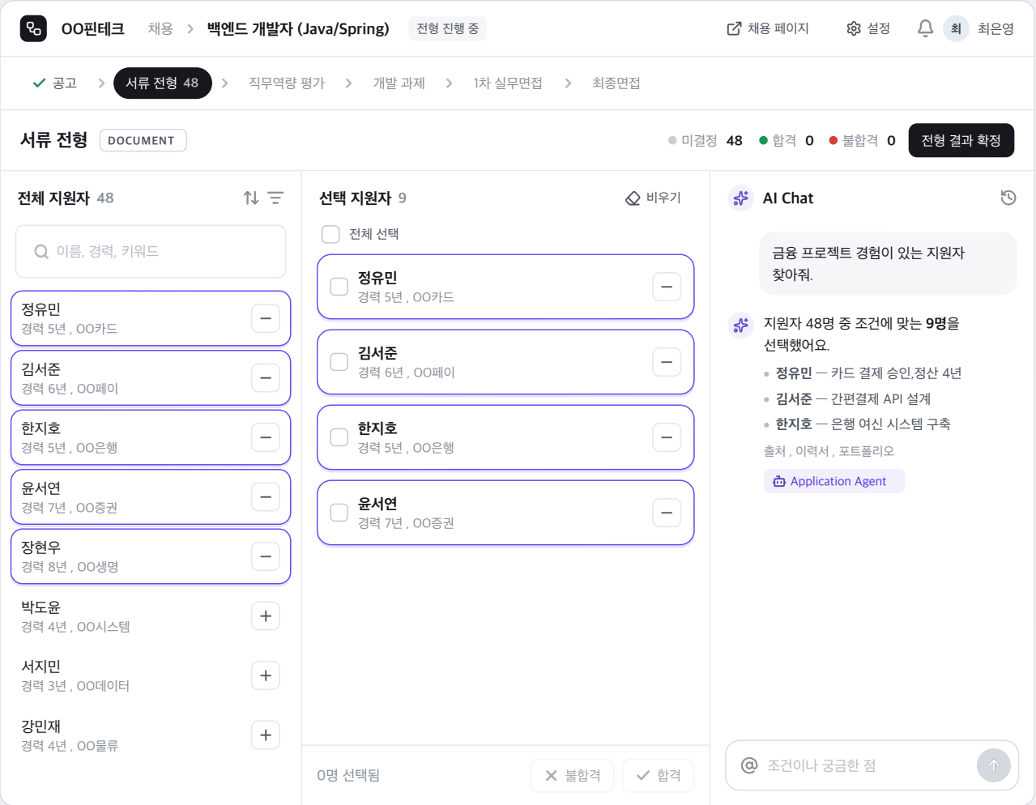
전형이 바뀌어도 같은 화면에서 검토합니다
전체 지원자
현재 전형의 대상자를
한 목록에서 확인합니다.
선택 지원자
AI가 찾거나 직접 추가한
후보를 모아 검토합니다.
AI Chat
조건 탐색과 개별 분석을
같은 대화창에서 요청합니다.
화면 설계 예시 / 인명과 수치는 가상 데이터
07
Notes:
발표 메모
이 화면이 제품의 핵심 작업 공간입니다. 왼쪽에는 전체 지원자가 있고, 가운데에는 검토할 후보를 모읍니다. 오른쪽 대화창에서 조건을 말하면 후보 목록과 분석 결과가 연결됩니다. 지원자를 누르면 가운데에서 상세 자료를 확인합니다. 전형이 서류, 평가, 면접으로 바뀌어도 기본 구조는 유지하고, 상세 내용만 해당 전형에 맞게 바뀝니다.
출처: 제공된 채용 자동화 MVP 기획 문서 §8-10, §14, §20
화면 출처: 제공된 채용 자동화 MVP 스토리보드 STG-02. 화면은 설계 예시이며 구현 완료 화면이나 실제 지원자 데이터가 아닙니다.

Slide 8
대화로 후보를 찾고, 좁히고, 분석합니다
담당자의 요청 | 화면에서 일어나는 일
“금융 프로젝트 경험이 있는 지원자 찾아줘.” | 새 조건에 맞는 후보로 선택 목록 교체
“그중 평가 결과가 좋은 사람만 보여줘.” | 현재 선택한 후보 안에서 범위 축소
“정하늘도 추가해줘.” | 기존 선택 목록에 후보 추가
“@정유민 면접에서 무엇을 확인하면 좋을까?” | 근거를 포함한 설명과 질문 제안
선택 목록은 검토를 위한 작업 공간입니다
08
Notes:
발표 메모
같은 대화창에서도 요청의 성격에 따라 결과가 다릅니다. 찾아 달라는 요청은 새 결과로 선택 목록을 교체합니다. 그중이라는 표현은 현재 선택 안에서 좁히고, 추가 요청은 기존 목록에 더합니다. 특정 지원자에게 질문하면 관련 근거를 설명합니다. 선택 목록에서 후보를 넣거나 빼는 일은 합격과 불합격 결정과 별개입니다. 대상이 모호하면 되물으며 새 탐색으로 교체한 목록은 이전 선택으로 되돌릴 수 있습니다.
출처: 제공된 채용 자동화 MVP 기획 문서 §9-14, §17
지원자 이름은 기존 기획의 가상 예시입니다. 면접 질문 생성 결과는 맞춤 질문 카드에도 반영할 수 있습니다.

Slide 9
자료는 미리 정리하고, 질문에 맞게 AI를 연결합니다
Root Agent는 요청을 해석하고 필요한 정보와 전문 Agent의 결과를 조합합니다
자료가 들어올 때
담당자가 질문할 때
지원 자료 Application Agent
평가 결과 Assessment Agent
면접 답변 Interview Agent
1
요청과 대상을 해석
현재 채용, 전형, 질문 대상 확인
2
찾기와 분석에 맞게 근거 확인
찾기는 프로필 검색, 분석은 도구 루프
지원자 프로필에
특징, 근거 문장, 출처를 누적
3
목록 또는 설명으로 응답
공고 작성, 안내 초안, 최종 리포트는 각각 Posting, Communication, Report Agent가 지원합니다.
09
Notes:
발표 메모
멀티에이전트 구조는 하나의 질문을 여러 AI가 무조건 토론하는 방식이 아닙니다. 자료가 들어올 때 분석 Agent가 프로필에 특징과 근거를 먼저 정리합니다. 사용자의 질문을 받은 Root Agent는 요청을 해석합니다. 지원자 찾기는 누적 프로필에서 후보를 검색한 뒤 필요한 전문 Agent로 근거를 다시 확인하고, 특정 지원자 분석은 도구 루프로 필요한 자료와 전문 Agent를 골라 가며 근거를 모읍니다. 도구 루프는 조회 도구만 쓰고 호출 횟수에 상한을 둡니다. 여러 Agent가 동일 모델을 사용하면서 역할별 지시문, 도구, 출력 형식을 달리할 수 있습니다. Interview Agent는 답변 분석과 질문 생성을 모두 담당합니다.
출처: 제공된 채용 자동화 MVP 기획 문서 §11-13
선택 지원자 넣기와 빼기는 Root가 구조화한 명령을 서버가 검증해 실행하며 하위 Agent를 호출하지 않습니다. 공고 작성이나 안내 초안을 화면에서 직접 요청하면 Root를 거치지 않습니다.

Slide 10
외부 평가 결과를 기존 지원 자료와 함께 봅니다
결과를 가져오는 방법
교차 검토 예시
결과표 CSV / XLSX
지원자별 결과 리포트
점수와 등급 수동 입력
과제 파일 또는 URL
“평가 결과는 좋은데
관련 직무 경험이 부족한
지원자가 있나요?”
누적 프로필을 검색한 뒤
평가 결과와 지원 자료의 근거를
함께 확인합니다.
이메일 또는 지원번호로
지원자와 연결합니다.
10
Notes:
발표 메모
기업이 이미 사용하는 검사나 시험 결과를 가져와 평가 전형에 연결합니다. 표 파일, 개별 리포트, 수동 입력, 과제 파일이나 URL을 수용하고 이메일 또는 지원번호로 지원자를 맞춥니다. Assessment Agent는 결과를 프로필에 더합니다. 이때부터 평가가 좋지만 직무 경험이 부족한 지원자를 찾는 등, 지원서와 평가 결과를 함께 활용할 수 있습니다. 자체 시험 플랫폼과 외부 평가 업체 전체 API 연동은 MVP 범위에서 제외합니다.
출처: 제공된 채용 자동화 MVP 기획 문서 §12-13, §16
직무역량 평가는 NCS 기준 다섯 영역과 총점을 관리하도록 기획되어 있으나 구체적인 영역은 미정입니다.

Slide 11
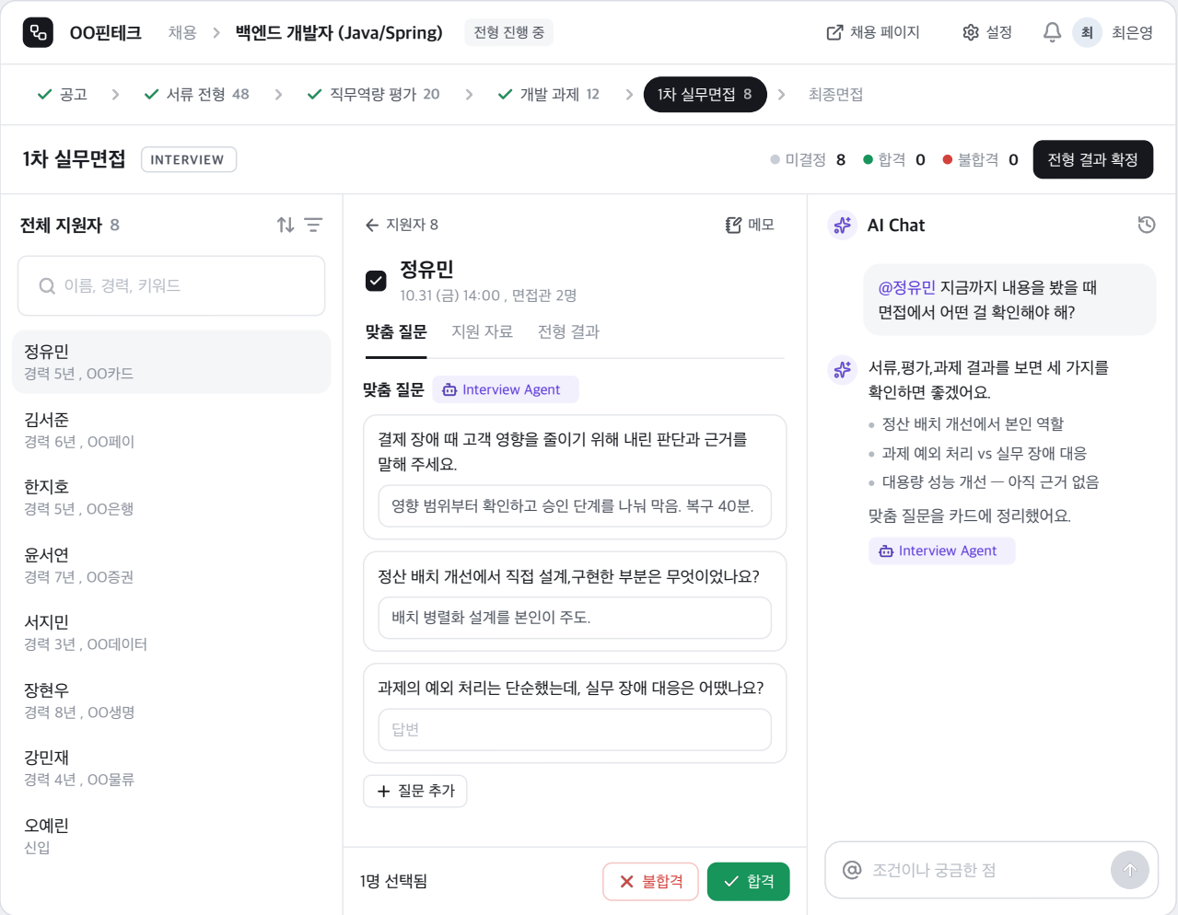
이전 전형의 근거로 면접 질문을 준비합니다
지원자별 질문 추천
경험의 구체성이나
추가 검증이 필요한 역량을
질문으로 제안합니다.
질문별 답변 기록
면접관이 답변을 기록하면
확인된 점과 남은 질문을
지원자 프로필에 더합니다.
다음 면접에서도 활용
화면 설계 예시 / 인명과 수치는 가상 데이터
11
Notes:
발표 메모
면접에서는 이전 서류와 평가 결과를 바탕으로 지원자별 맞춤 질문을 만듭니다. 질문의 목적은 경험의 구체성이나 아직 확인하지 못한 역량을 검증하는 것입니다. 면접관은 질문별로 답변을 직접 기록하고 필요한 질문을 추가합니다. Interview Agent는 답변에서 확인된 점과 아직 확인하지 못한 점을 프로필에 더합니다. 다음 면접에서는 이전 질문과 답변을 그대로 참고하고 남은 확인 사항을 중심으로 질문을 추천할 수 있습니다.
출처: 제공된 채용 자동화 MVP 기획 문서 §17-18
화면 출처: 제공된 채용 자동화 MVP 스토리보드 STG-12. 면접 일정은 예시이며 자동 일정 조율 기능을 의미하지 않습니다.

Slide 12
합격과 불합격은 담당자가 직접 결정합니다
AI가 찾은 후보도 담당자의 검토와 결정 단계를 거칩니다
AI의 역할
담당자의 역할
조건에 맞는 후보 탐색
자료 분석과 근거 제시
면접 질문과 안내 초안 생성
자료를 확인하고 대상 체크
합격 또는 불합격 버튼으로 결정
전형 결과 확정과 안내 발송
후보를 선택 목록에 넣거나 빼도 채용 결정 상태는 유지됩니다
12
Notes:
발표 메모
AI가 조건에 맞는 사람을 선택해 보여 주는 것은 검토 제안입니다. 지원자의 실제 상태를 바꾸려면 담당자가 대상을 체크하고 합격 또는 불합격 버튼을 눌러야 합니다. 개별 결정은 즉시 반영되고 방금 한 결정을 되돌릴 수 있습니다. 결정된 지원자는 선택 목록에서 빠지고 전체 목록에는 결정 상태로 남습니다. 전형 결과 확정은 별도 절차이며 다음 장에서 설명합니다.
출처: 제공된 채용 자동화 MVP 기획 문서 §14-15
서류 점수 기준 미달자는 기본 AI 탐색 대상에서 제외되지만 담당자가 검토 대상으로 올릴 수 있습니다. 점수와 AI 기준 산정 방식은 미정입니다.

Slide 13
결과를 확정하고 안내한 뒤 전형을 마칩니다
01
전형 결과 확정
합격 인원을 확인합니다. 남은 미결정 지원자는 불합격으로 확정됩니다.
02
안내 초안 검토와 발송
AI가 기업 양식으로 초안을 만들고, 담당자가 확인하거나 수정한 뒤 발송합니다.
03
전형 종료와 다음 단계
안내 발송을 마치면 합격자를 대상으로 다음 전형을 시작합니다.
마지막 전형의 합격자가 최종 합격자가 되며, 채용 종료 시 최종 리포트를 생성합니다.
13
Notes:
발표 메모
각 전형은 결과 확정, 안내 발송, 종료의 세 단계로 마무리합니다. 확정 직전에 합격과 불합격 인원을 확인하고 미결정 지원자가 불합격에 포함된다는 점을 명확히 보여 줍니다. 확정된 결과를 바탕으로 Communication Agent가 회사 양식 안에서 안내 초안을 작성하고 담당자가 검토해 발송합니다. 마지막 전형도 같은 절차이며 마지막 종료 단계가 채용 종료가 됩니다. Report Agent는 전형별 인원과 결정 현황, 주요 판단 근거를 문서형 리포트로 정리합니다.
출처: 제공된 채용 자동화 MVP 기획 문서 §19, §22

Slide 14
한 달 MVP는 채용의 핵심 흐름 연결에 집중합니다
MVP에 포함 | 후속 확장 또는 제외
기업 설정, 공고, 자체 채용 페이지 | 외부 채용 사이트 자동 게시와 직접 소싱
서류, 외부 평가 결과, 면접 기록 | 자체 검사, 코딩테스트, AI 영상면접
AI 탐색과 근거 분석, 담당자의 결정 | 전체 평가 업체 API, 자동 면접 일정 조율
결과 안내와 문서형 최종 리포트 | 전자계약, 급여, HRIS, 고도화 분석
우선순위는 공고 작성부터 결과 안내까지 한 번에 완주하는 경험입니다
14
Notes:
발표 메모
MVP의 개발 목표 기간은 한 달입니다. 그 안에 공고, 지원, 선택한 전형, 담당자의 결정, 안내와 리포트가 연결되는 핵심 경험에 집중합니다. 평가나 검사 플랫폼을 새로 만들기보다 외부 결과를 가져옵니다. 면접 자동 영상 분석이나 자동 일정 조율도 제외합니다. 최종 채용 리포트는 문서형 요약으로 포함하되 고도화된 분석 대시보드는 범위 밖입니다.
출처: 제공된 채용 자동화 MVP 기획 문서 §20-21
클릭하면 원문 위치로 이동하는 출처 칩은 MVP 제외입니다. 답변의 근거 문장과 텍스트 출처 자체는 제공합니다. 복잡한 온보딩도 제외합니다.

Slide 15
MVP가 완성됐다고 판단할 기준
요구사항을 바탕으로 제안하는 핵심 검증 기준
01
채용 한 건을 처음부터 끝까지 진행할 수 있는가
공고 작성, 지원 접수, 전형 진행, 결과 안내와 최종 리포트가 이어집니다.
02
후보를 찾은 이유를 자료에서 확인할 수 있는가
자연어 탐색 결과와 선택 목록이 연결되고, 근거 문장과 출처를 제공합니다.
03
담당자가 채용 결정과 안내 발송을 통제하는가
AI 탐색과 실제 결정이 구분되고, 담당자가 결과와 안내 내용을 확인합니다.
기업의 절차에 맞추고, 근거를 연결하며, 사람이 결정하는 채용
15
Notes:
발표 메모
마지막으로 이 MVP의 완료 기준을 제안합니다. 첫째, 한 건의 채용을 처음부터 끝까지 진행할 수 있어야 합니다. 둘째, AI가 찾은 후보의 근거를 실제 자료에서 확인할 수 있어야 합니다. 셋째, 채용 결정과 발송은 담당자의 통제 아래 있어야 합니다. 이 세 가지가 제품이 제공하려는 핵심 경험입니다. 정량 성능 목표와 효율 개선 수치는 이후 검증 계획에서 별도로 설정해야 합니다.
출처: 제공된 채용 자동화 MVP 기획 문서 §14-15, §19, §21-24
이 장은 기존 요구사항을 발표용 검증 질문으로 정리한 제안입니다. 실측 결과나 구현 완료 보고가 아닙니다. 이어지는 두 장은 질의응답용 부록입니다.

Slide 16
부록 핵심 동작 규칙
항목 | 요구사항
전형 구성 | 공고 이후 전형은 선택 사항입니다. 같은 종류를 반복할 수 있습니다.
선택 목록 편집 | 넣기와 빼기는 검토 대상을 바꾸며, 합격 여부는 바꾸지 않습니다.
서류 기준 미달자 | AI 기본 탐색에서 제외합니다. 담당자가 검토 대상으로 올릴 수 있습니다.
개별 합격 여부 결정 | 담당자가 체크하고 버튼으로 결정합니다. 직전 결정은 되돌릴 수 있습니다.
전형 결과 확정 | 합격자만 다음 전형 대상이 되며, 미결정자는 불합격으로 확정합니다.
채용 종료 | 최종 안내 발송 후 종료하고, 문서형 최종 채용 리포트를 만듭니다.
16
Notes:
발표 메모
질의응답에서 확인할 핵심 규칙을 모았습니다. 특히 개별 결정 되돌리기와 전형 결과 확정 취소는 구분해야 합니다. 서류 기준 미달자를 검토 대상으로 올리는 동작과 선택 목록에 추가하는 동작도 별개입니다. 전형 확정에서는 다음 전형의 대상자가 정해지며, 실제 다음 전형의 시작은 안내 발송 이후입니다.
출처: 제공된 채용 자동화 MVP 기획 문서 §3-5, §14-15, §19

Slide 17
부록 구현 전에 확정할 세부 정책
기획에서 검토가 남아 있는 항목
구분 | 확정할 내용
평가 기준 | 서류 점수 산정 방식과 AI 기준, NCS 평가의 세부 영역
변경과 복구 | 게시 후 전형 변경 범위, 전형 결과 확정 취소 범위
권한과 데이터 | 면접관 열람 권한, 지원자 정보 보관과 파기, 리포트 공유
안내와 AI 활용 | 발송 채널, AI 활용 고지와 동의 방식, 차별 조건 차단 범위
세부 정책은 구현 전 합의하며, 확정 전에는 제품의 보장된 동작이나 검증 성과로 표현하지 않습니다.
17
Notes:
발표 메모
기능의 큰 흐름은 정리되어 있지만 세부 정책 중 아직 확정할 부분이 있습니다. 서류 점수와 탐색 기준, 전형 변경과 확정 취소, 면접관 권한과 데이터 보관, 발송 채널과 AI 활용 고지 등입니다. 이 항목들을 구현 전 결정해야 요구사항과 테스트 기준이 명확해집니다. 개인정보와 차별 조건의 구체적인 정책은 별도 검토를 통해 확정합니다.
출처: 제공된 채용 자동화 MVP 기획 문서 §4, §12, §14, §16 및 제공된 스토리보드의 검토 필요 사항

